Slide 1
Пенал подвесной, 35 см, Esper, белый, IDDIS, ESP35W0i97

Slide 2
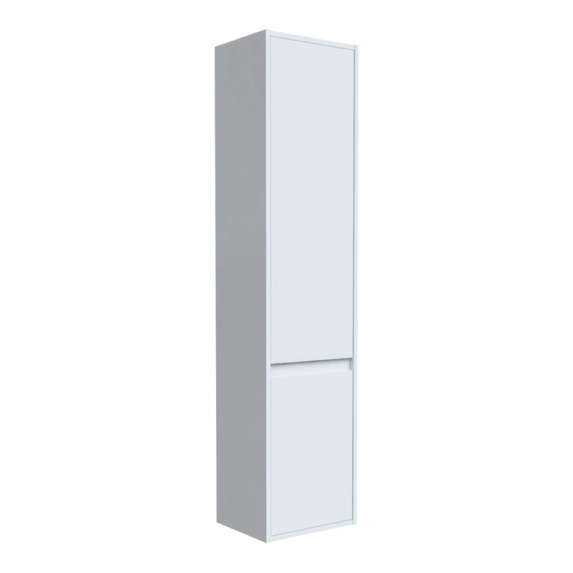
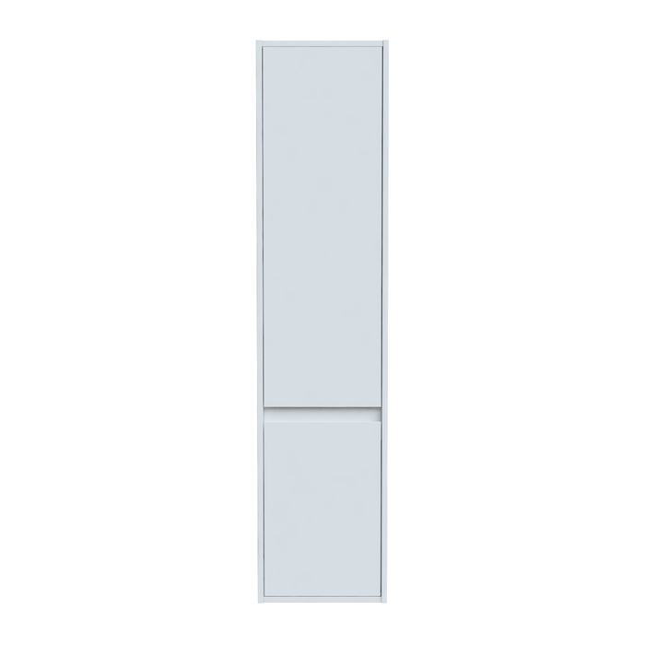
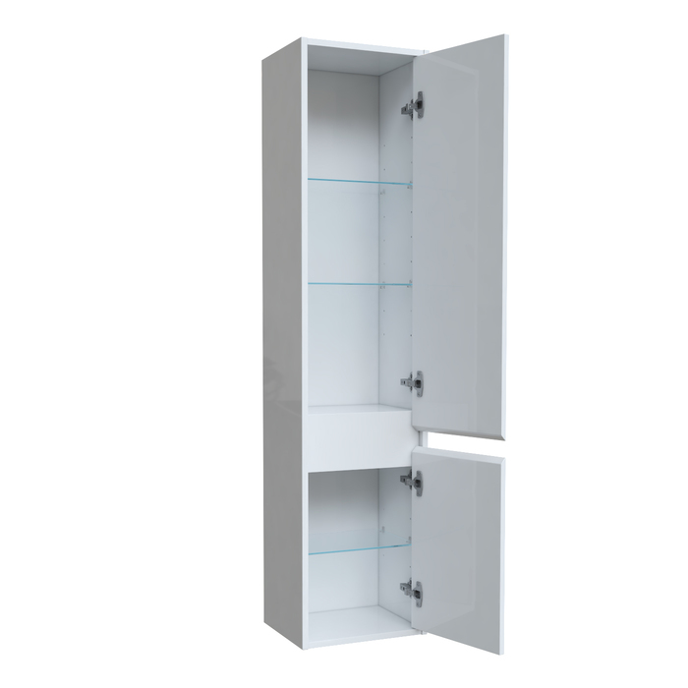
Пенал подвесной, 35 см, Esper, белый, IDDIS, ESP35W0i97
Esper
О товаре
ESP35W0i97
Гарантийный срок: | 3 года
Размер изделия, мм.: | 350*281*1500
Цвет изделия: | Белый
Розничная цена: 769 ₽
Мебельная коллекция Esper – выбор тех, кто ценит одновременно простые и продуманные решения. Глянцевый фасад придает подвесному пеналу Esper современный внешний вид. Интегрированная ручка обеспечивает дополнительный комфорт и безопасность. Пенал можно повесить вплотную к стене или разместить в узкой нише благодаря утопленным в фасад дверкам. Он имеет универсальную ориентацию: можно самостоятельно выбрать, где расположить большое отделение и в какую сторону будут открываться дверцы. • Пенал IDDIS® оснащен надежными креплениями, рассчитанными на большой вес и позволяющими равномерно распределять нагрузку. • Благодаря профессиональной мебельной фурнитуре дверки пенала IDDIS® закрываются плавно и бесшумно. • Высоту трёх стеклянных полок пенала IDDIS® можно регулировать, что позволяет задействовать полезное пространство целиком. Надежные фиксаторы предотвращают риск их случайного падения и повреждения. • Гарантия на мебель IDDIS® – 3 года. (с) Авторский текст, апрель 2022 г.

Slide 3
Пенал подвесной, 35 см, Esper, белый, IDDIS, ESP35W0i97
Основные характеристики
Дизайн
Длина изделия, мм: | 281
Ширина изделия, мм: | 350
Размер изделия, мм.: | 350*281*1500
Цвет изделия: | Белый
Стиль: | Модерн
Безопасность
Гарантийный срок: | 3 года

